Slide 1
屠龙往事
刘一璇、吴博涵、毛正阳

Slide 2

Game-第一章：来自异国的希冀

Slide 3

Game-第二章：明月昭昭，长夜漫漫

Slide 4

Game-第三章：为你，九死不悔

Slide 5

Game-终章：往事袅袅散尽

Slide 6
玩一玩
开始需要设定：
国王有没有问勇士姓名
怪兽厉不厉害
勇士有没有问村庄的地点
勇士有没有问巨龙的姓名
勇士有没有问公主的姓名

Slide 7
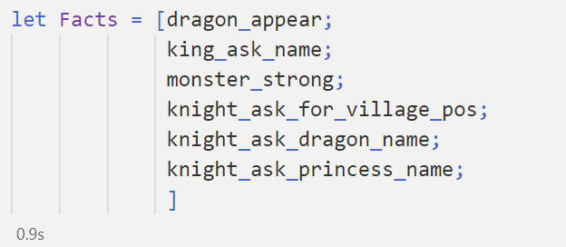
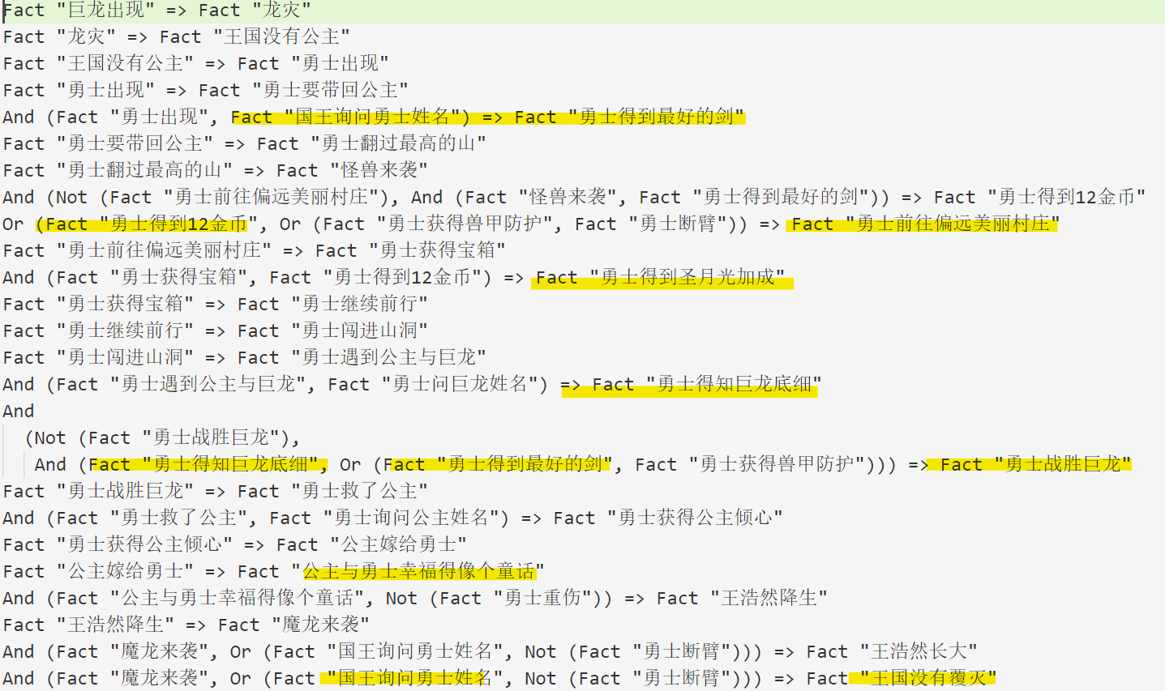

Slide 8
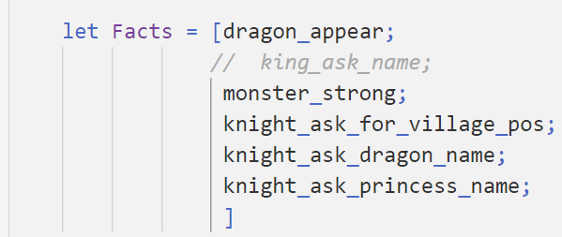
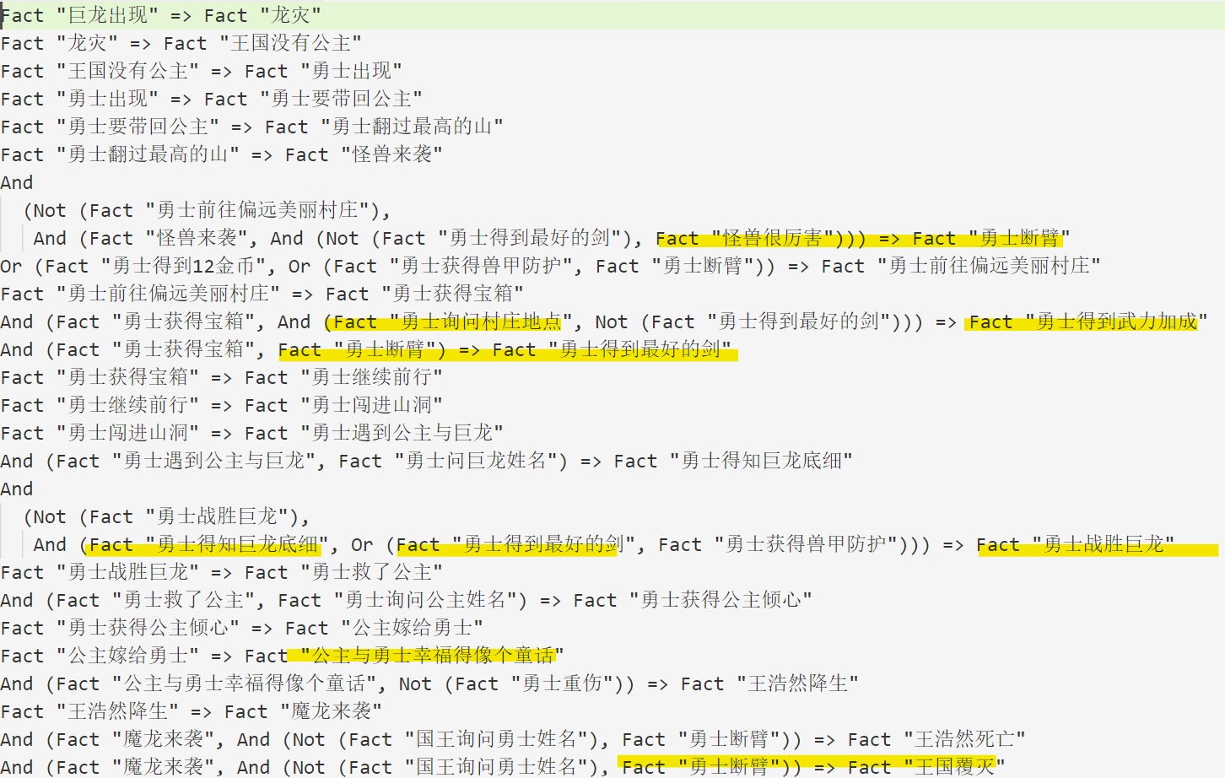

Slide 9
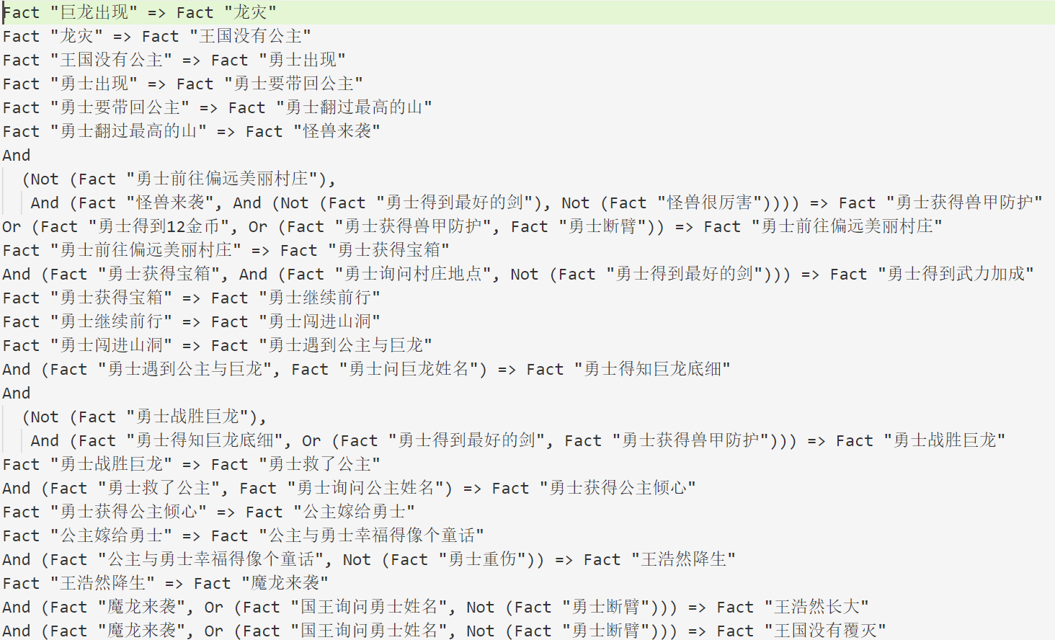
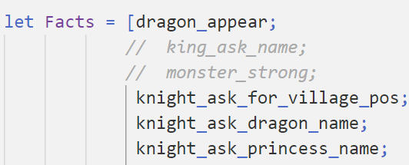

Slide 10
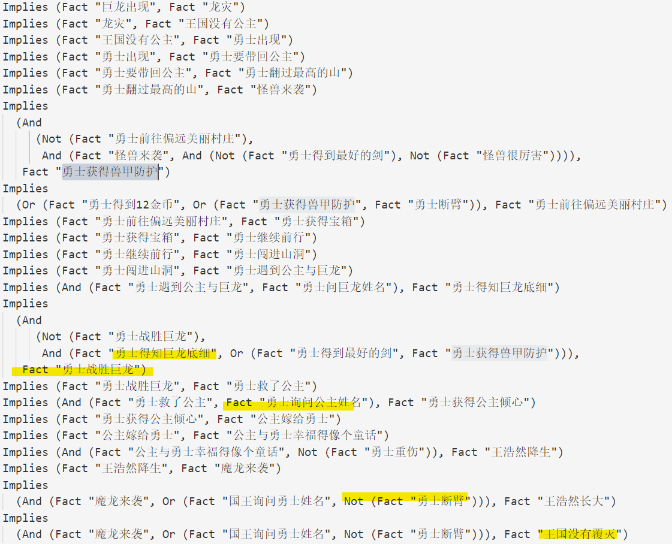
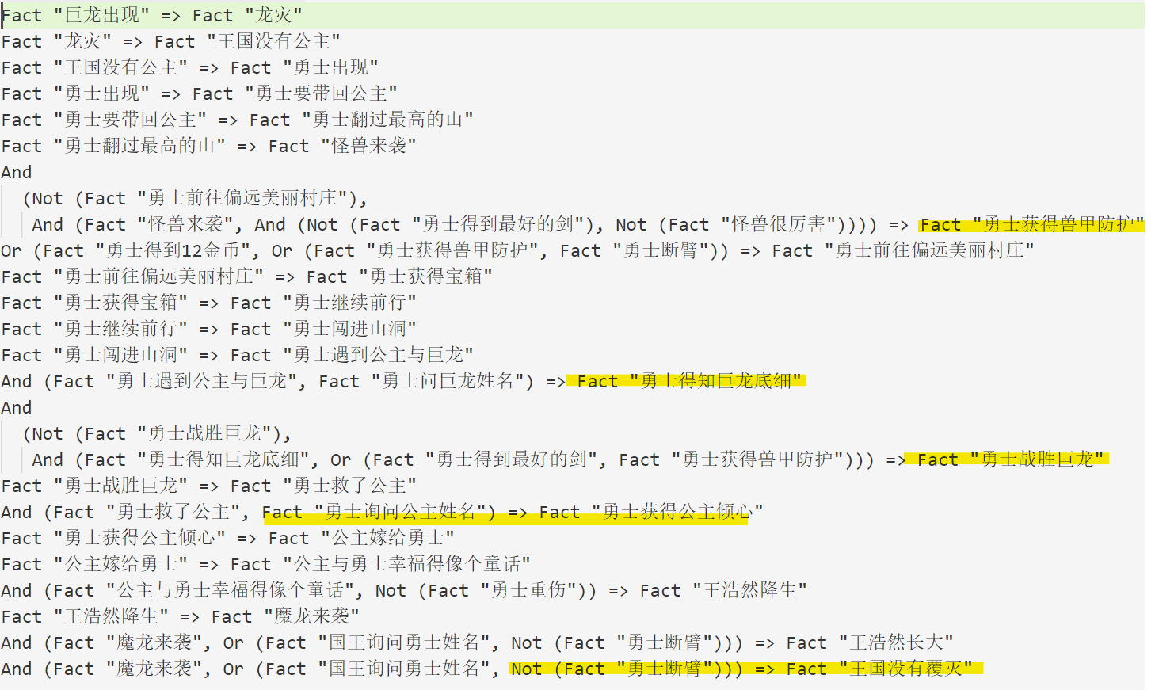
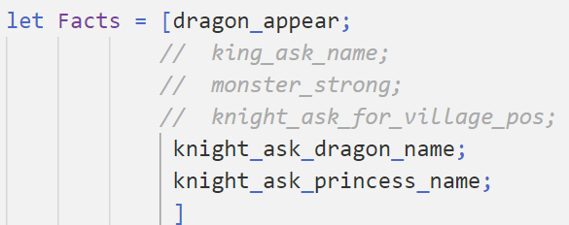

Slide 11
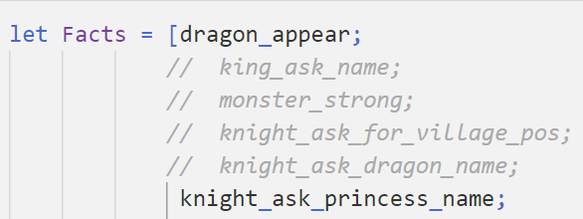
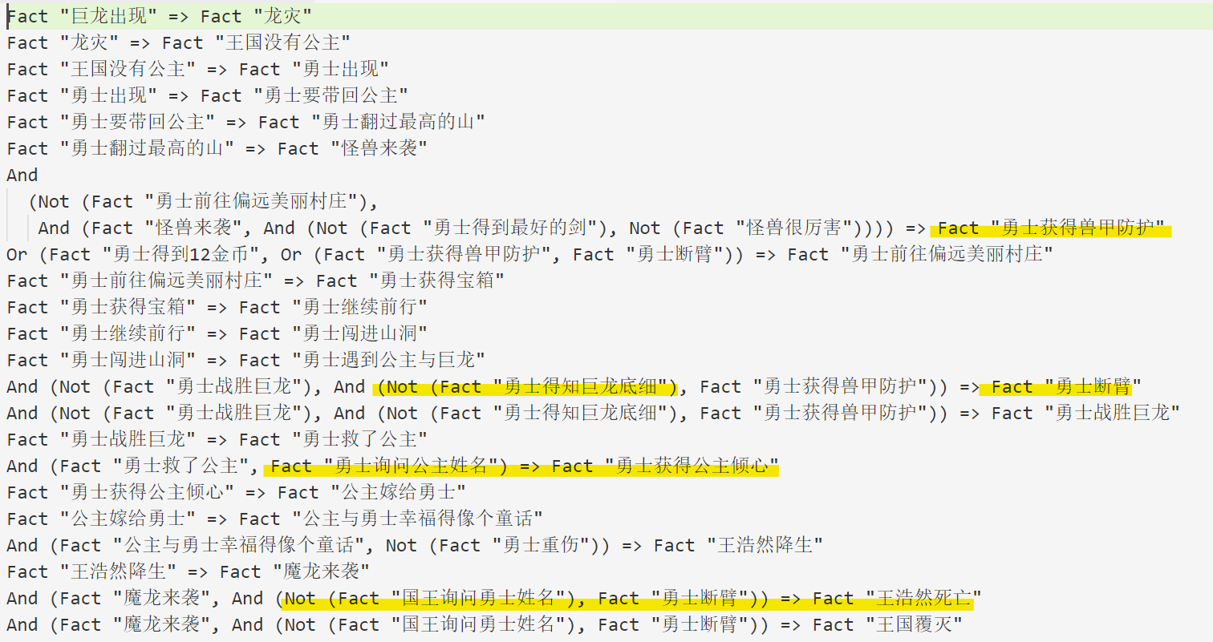

Slide 12
